Slide 1

Sistema de Control de Versión Git
Es un sistema que controla los cambios realizados en un conjunto de archivos.
Git fue desarrollado por Linus Torvalds
Monitoria todos los cambios.
Organiza el proyecto permitiendo crear versiones del mismo.
Posibilita viajar entre las diferentes versiones.

Slide 2
Tres Estados
Working Directory
Es donde se crean y editan los archivos.
Staging Area
Es el estado al que se pasan los archivos que están listos.
Repository
Es donde se registran los cambios y se crea una nueva versión.

Slide 3
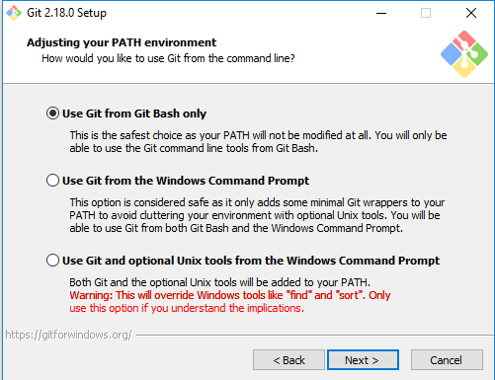
Hay que bajar el instalador de la página
https://git-scm.com/downloads
La instalación es típica sólo hay que elegir la siguiente opción

Slide 4
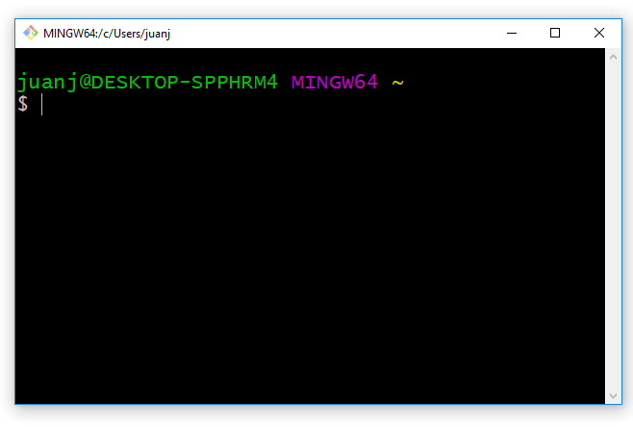
E instalar la siguiente ventana de comandos.

Slide 5
Comandos de Linux más usados.
cd: Cambiar de directorio
ls: Listar el directorio actual.
mkdir: Crear un directorio.
rm: Eliminar archivos o directorios.
cp: Copiar archivos.
mv: Mover archivos.
clear: Limpiar la pantalla.

Slide 6
Monitoreo del Proyecto
Para comenzar hay que ubicarse en la carpeta, y luego ejecutar el comando $git init. Se utiliza sólo una vez.
Luego se trabaja en el proyecto modificando, agregando, borrando archivos. Una vez que un archivo esta listo se utiliza.
$git add NombreDelArchivo
$git add –A , para agregar todos los archivos de una vez.
Para verificar el estado se usa.
$git status

Slide 7
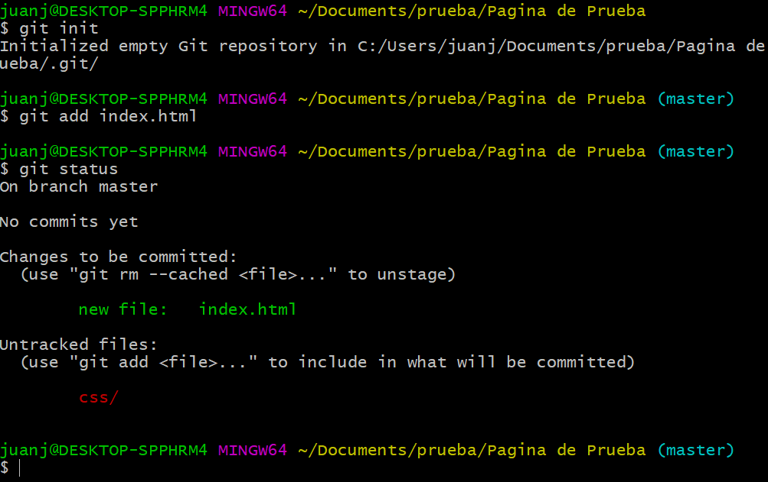

Slide 8
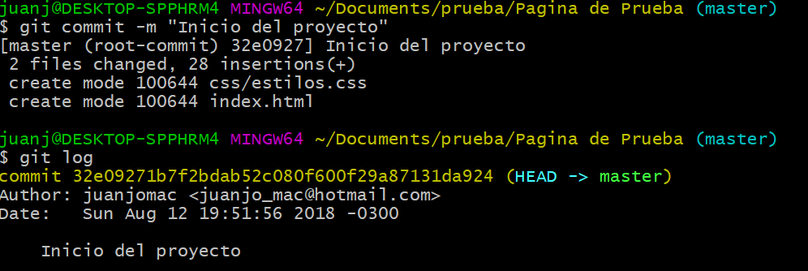
$git commit –m “Leyenda que identifica el commit”
Confirma los cambios y pasa los archivos al repositorio.
Para ver los commits realizados se utiliza la instrucción
$git log y si escribo $git log > loscommits.txt se guardan en el archivo.
Y para limpiar la pantalla se usa: $clear

Slide 9
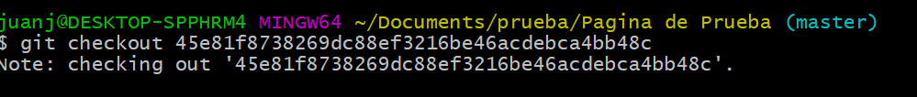
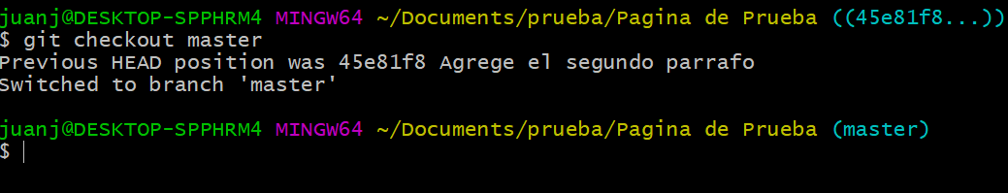
Moverse entre las diferentes versiones.
Cuando realizo un commit git le asigna un identificador formado por muchos números y letras.
Para moverse a una versión distinta hay que usar:
$git checkout identificador.
Para ir a la última versión: $git checkout master

Slide 10
Eliminar commits
Primero hay que ubicarse en el commit a partir del que se va a eliminar.
$git reset --soft identificador Elimina sólo los commits del repositorio sin tocar el staging area ni el working directory.
$git reset --mixed identificador Elimina los commits del repositorio y modifica el staging area pero no borra el working directory.
$git reset --hard identificador Elimina los commits del repositorio, del staging area y elimina los archivos del working directory.

Slide 11
Ramas(Branch)
Es una línea de tiempo en el proyecto. Puede tener varias cuando comenzamos se crea la rama master.
Para ver en que rama estamos ubicados se usa:
$git branch.
Para crear una rama se escribe:
$git branch nombreDeLaRama.
Para cambiar de rama:
$git checkout nombreDeLaRama

Slide 12
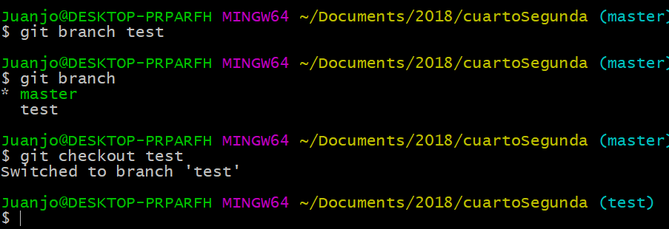
El head es la ubicación actual en la rama. Cuando creamos una rama lo hacemos a partir de head.
Para borra una rama se escribe
$git branch –D nombreDeLaRama.
Para crear y moverse a una rama nueva se escribe
$git branch –b nombreDeLaRama

Slide 13
Fusión
Cuando quiero agregar a la rama master lo realizado en otra rama.
Primero me ubico en la rama master y luego escribo.
$git merge nombreDeLaRamaAFusionar
Puede pasar dos cosas.
Que haga la fusión automáticamente “fastForward” o que requiera la nuestra intervención

Slide 14
Github
Github es una plataforma donde se guardan proyectos y se usa Git para gestionarlos.
Para usarlo hay que hacerse una cuenta. Si permitimos que nuestros repositorios sean públicos entonces es gratuito.
En la plataforma podemos ver y bajar el código de millones de proyectos.

Slide 15
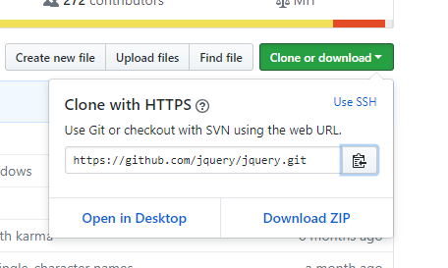
Git clone
Es un comando que copia un proyecto desde github a nuestra computadora.
$git clone urlDelProyecto
Primero busco el proyecto en Github y luego copio la url.

Slide 16
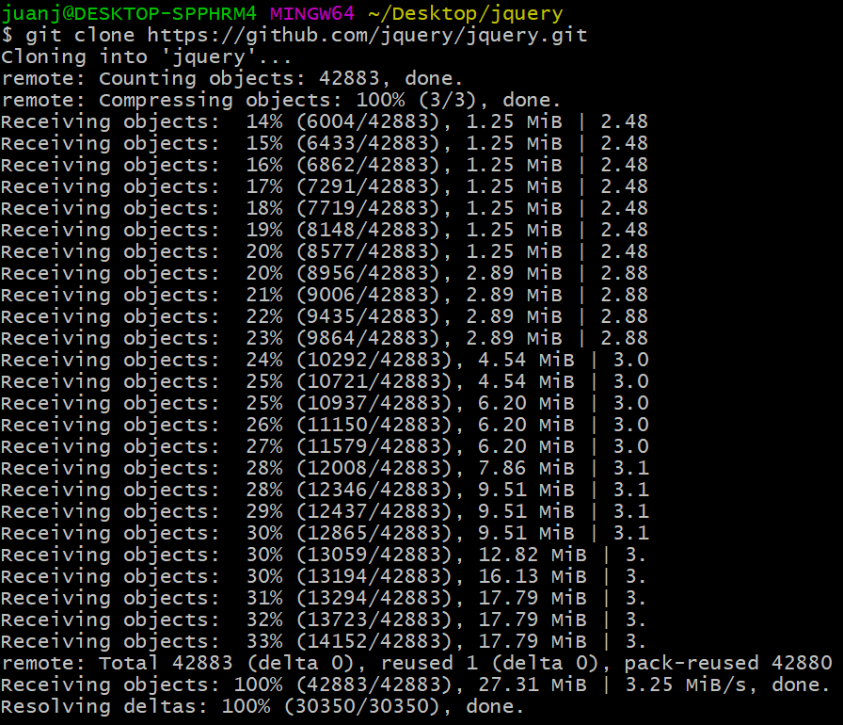

Slide 17

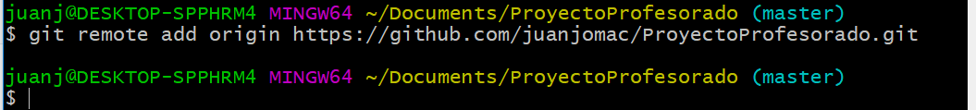
Vincular los proyectos
Para vincular el proyecto local con el proyecto remoto se usa el comando $git remote.
$git remote add origin urlDelProyecto
Para conseguir la url del proyecto hay que ir a Github donde previamente se creo el proyecto remoto y copiar la url.

Slide 18
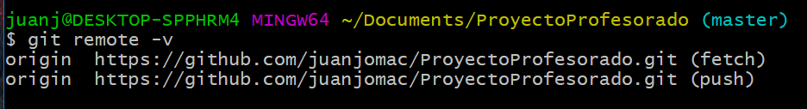
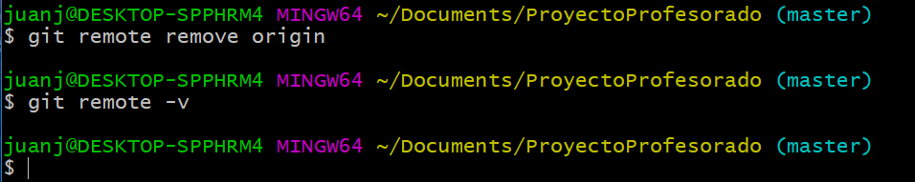
Para comprobar si estamos vinculados a un repositorio remote se usa
$git remote –v
Para desvincular los repositorios se usa
$git remote remore origin

Slide 19
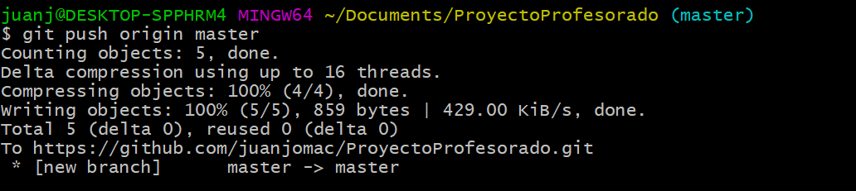
Actualizar el repositorio remoto
Para subir los cambios se utiliza
$git push origin master
Se indica la rama master porque es la rama que quiero subir.

Slide 20
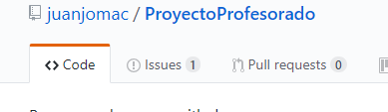
Issues
Son tareas que están pendientes de realizar. Se crean en la página.
Cuando voy al proyecto en el encabezado figura una pestaña.
En esta página se pueden crear y modificar issues. Dentro de un issues se puede establecer un diálogo entre los integrantes del proyecto.

Slide 21
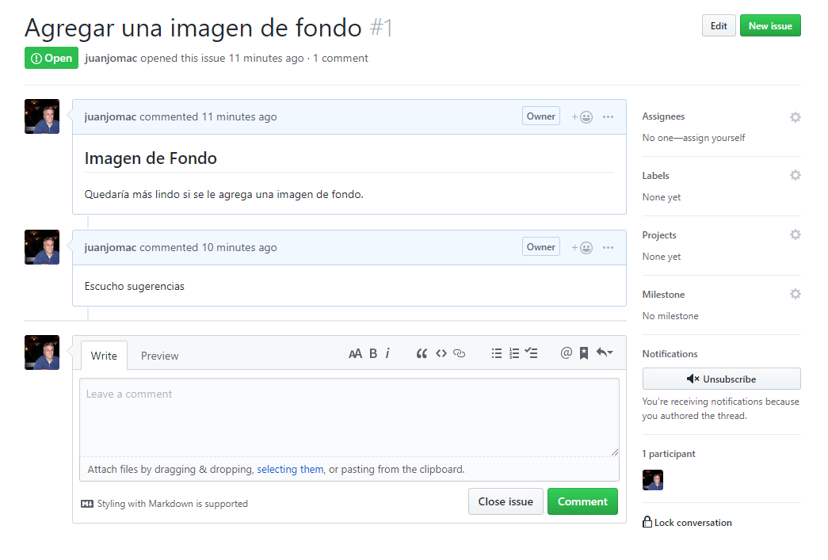
Cuando se termina la tarea hay que cerrar el issues.

Slide 22
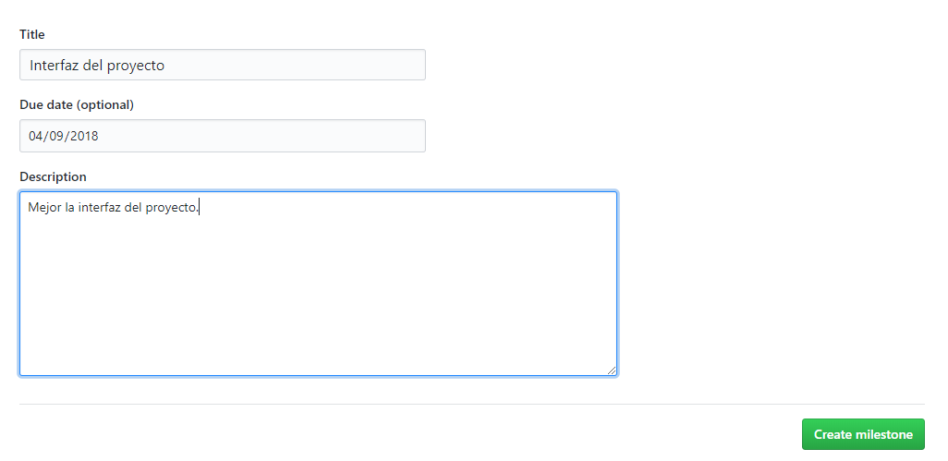
Milestones
Es un conjuntos de issues que tienen un plazo de finalización.
Luego hay que asignar los issues que lo van a conformar.

Slide 23
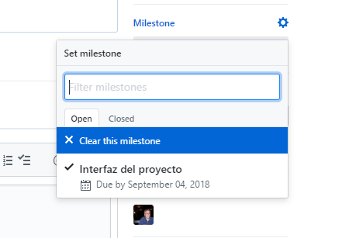
En el panel derecho de la ventana para crear issues hay una estrellita que al seleccionarla permite asociar a el issues a un milestone.
El milestone concluye cuando se cierran todos los issues que lo conforman.

Slide 24
Labels
Son etiquetas que sirven para identificar que tipo de problema es un issues. Viene una serie de etiquetas por defecto, se pueden borrar, modificar o crear nuevas.
Las etiquetas se encuentran en el mismo panel que los milestones.

Slide 25
Tags
Son puntos específicos del proyecto que marcamos como versión.
Para agregar un tag se utiliza la siguiente instrucción.
$git tag –a v1.0 –m “Mensaje” “identificadorDelCommit”
Para actualizar el repositorio remoto con el versionado hay que escribir
$git push origin numeroDeVersion Para subir un solo tag.
$git push origin --tags Para subir todos de una.

Slide 26
Workflows (Flujos de Trabajo)
Proyectos Propios
Proyectos en equipo
Proyectos con terceros
Proyectos propios es lo que ya vimos. Es lo menos usado, se usa en este caso por una cuestión de seguridad y de tenerlo disponible en cualquier momento.

Slide 27
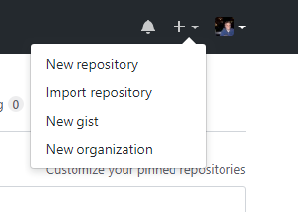
Proyectos en Equipo
Para trabajar en equipo hay que crear una organización de la página de Github.
Primero se le asigna un nombre a la organización, se provee un mail para las notificaciones y luego se agregan los integrantes.
A los invitados le llega un mail con un link para aceptar participar del proyecto.

